Slide 1
PHY 4103: Capteurs
Nimesh TAHALOOA & Ahmed TSOROEV

Slide 2
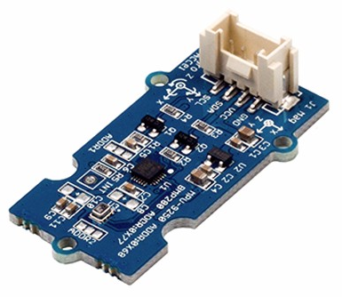
Capteur de pression – Baromètre – BMP280
Utilisation
Principe
Limites
Démo

Slide 3
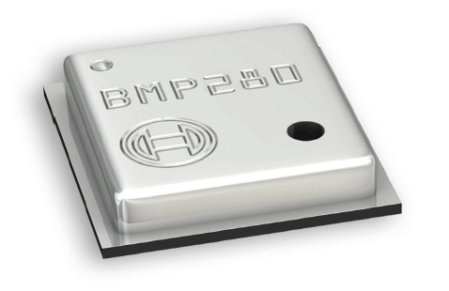
Capteur de pression – Baromètre – BMP280
Utilisation
Principe
Limites
Démo

Slide 4

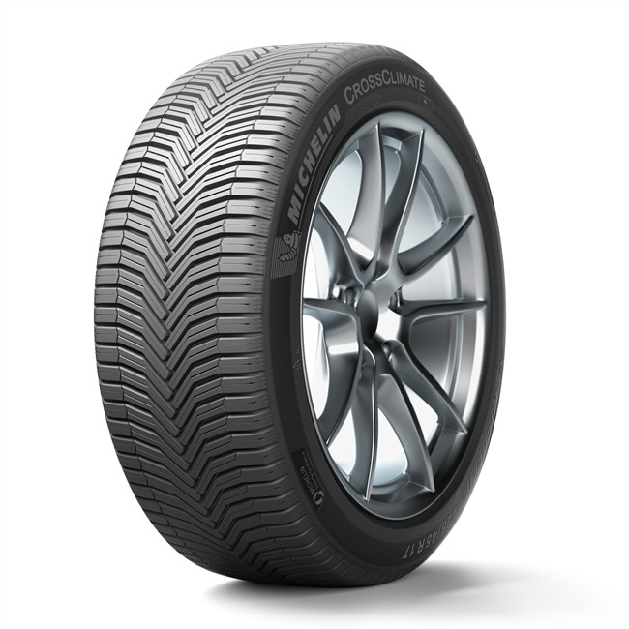

Utilisation

Slide 5
Principe de fonctionnement
Capacitif
Inductif
Piézoélectrique
Piézorésistif

Slide 6
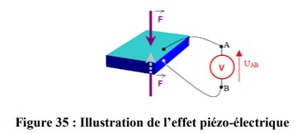
Principe de fonctionnement
Capacitif
Inductif
Piézoélectrique
Piézorésistif

Slide 7
Principe de fonctionnement - Piézorésistif
Capteur de pression absolue
Capteur de pression relative
Pression
Pression
Résistances
piézorésistives
Silicium
Vide
Vide
Verre
Trou de référence
Pression de référence

Slide 8
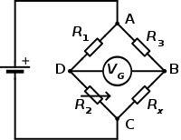
Principe de fonctionnement - Piézorésistif
Capteur de pression absolue
Pont de Wheatstone
Pression
Résistances
piézorésistives
Silicium
Vide
Verre

Slide 9
Limites
Mesure de très petites pressions limitée (<0,01 mbar)
Mesures en temperatures de fluides très élevées (> 200 °C)

Slide 10
DEMO

